Slide 1

Menerapkan Flexbox pada Halaman Kalkulator

Slide 2
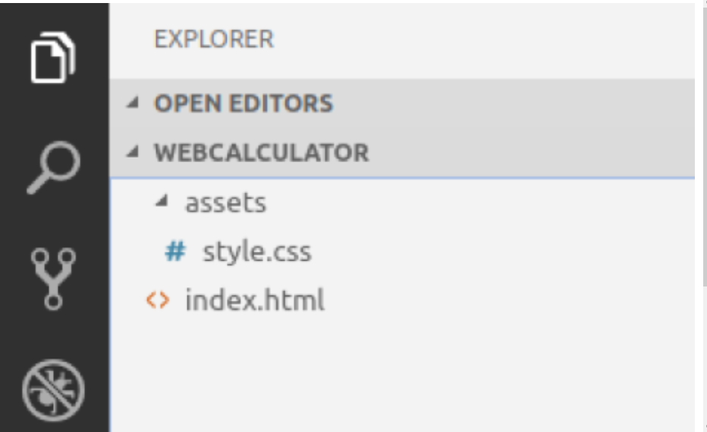
Setelah kita selesai membuat struktur HTML, selanjutnya kita akan percantik elemen - elemen tersebut dengan styling.
Buatlah folder baru di dalam project WebCalculator dan berikan nama “assets”. Kemudian di dalam folder tersebut buatlah berkas css dan berikan nama “style.css”. Sehingga struktur project kita saat ini akan tampak seperti ini:
Struktur project WebCalculator
Sebelum memulai menuliskan styling pada CSS, jangan lupa untuk hubungkan berkas style.css sebagai stylesheet pada index.html. Tuliskan tag <link> berikut ini di dalam elemen <head>:
<link rel="stylesheet" href="assets/style.css">

Slide 3
Untuk memulai menuliskan styling, kita buka berkas style.css. Kita mulai dengan membuat seluruh elemen menerapkan nilai border-box pada properti box-sizing. Tuliskan rule berikut pada berkas style.css.
* {
box-sizing: border-box;
}
Lalu kita tetapkan font-family pada seluruh teks yang ada di dalam body dengan menggunakan sans-serif.
body {
font-family: sans-serif;
}
Selanjutnya kita mulai terapkan flexbox pada .flex-container-column dengan memberikan nilai flex pada properti display. Jangan lupa tetapkan properti flex-direction: column dan properti pendukung lainnya. Sehingga styling .flex-container-column akan tampak seperti berikut:
.flex-container-column {
display: flex;
flex-direction: column;
/* properti pendukung */
max-width: 800px;
margin: 0 auto;
text-align: right;
}
Terapkan juga properti display: flex pada .flex-container-row. Namun kita tidak harus menerapkan flex-direction pada elemen ini, karena nilai row sudah menjadi default pada flex-container. Sehingga penulisan styling untuk .flex-container-row cukup dituliskan seperti berikut:
.flex-container-row {
display: flex;
}

Slide 4
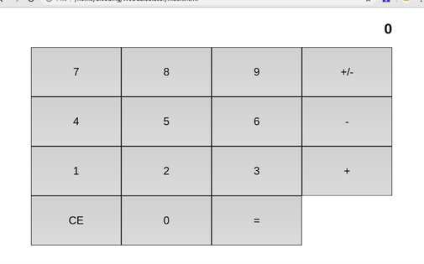
Mari kita lanjut atur styling untuk tombol kalkulatornya. Pada tiap .button kita akan beri nilai flex-basis sebesar 25% beserta properti pendukung lainnya sehingga tombol kalkulator akan memenuhi seluruh ruang kosong pada container. Tuliskan styling berikut untuk .button:
.button {
flex-basis: 25%;
/* properti pendukung */
font-size: 1.5em;
text-align: center;
padding: 40px;
border: 1px solid black;
background: -webkit-linear-gradient(top, #d2d2d2, #ddd);
cursor: pointer;
}
Simpan berkas style.css dan coba buka index.html pada browser. Tampilan akan nampak seperti ini:

Slide 5
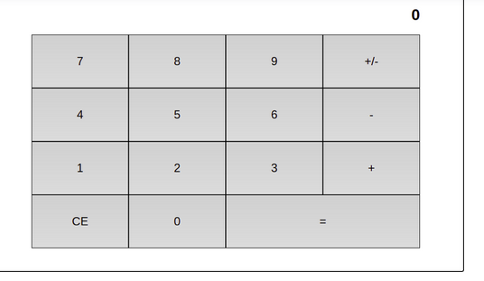
Agar kontainer terisi penuh, kita buat tombol equals (=) memiliki nilai flex-basis: 50% sehingga tombol tersebut memiliki besar 2 kali dibandingkan dengan tombol yang lainnya. Tambahkan nilai class “double” pada tombol tersebut.
<div class="button equals double">=</div>
Kemudian tetapkan nilai flex-basis: 50%; pada .double seperti berikut:
.double {
flex-basis: 50%;
}
Sehingga sekarang tampilan button pada browser akan tampak seperti ini:

Slide 6
Sejauh ini kode yang terdapat pada style.css dan index.html akan tampak seperti berikut:
* {
box-sizing: border-box;
}
body {
font-family: sans-serif;
}
.flex-container-column {
display: flex;
/* properti pendukung */
flex-direction: column;
max-width: 800px;
margin: 0 auto;
text-align: right;
}
.flex-container-row {
display: flex;
}
.button {
flex-basis: 25%;
/* properti pendukung */
font-size: 1.5em;
text-align: center;
padding: 40px;
border: 1px solid black;
background: -webkit-linear-gradient(top, #d2d2d2, #ddd);
cursor: pointer;
}
.double {
flex-basis: 50%;
}

Slide 7
<!DOCTYPE html>
<html>
<head>
<title>Web Calculator</title>
<link rel="stylesheet" href="assets/style.css">
</head>
<body>
<div class="flex-container-column">
<div class="display">
<h1 id="displayNumber">0</h1>
</div>
<div class="flex-container-row">
<div class="button">7</div>
<div class="button">8</div>
<div class="button">9</div>
<div class="button negative">+/-</div>
</div>
<div class="flex-container-row">
<div class="button">4</div>
<div class="button">5</div>
<div class="button">6</div>
<div class="button operator">-</div>
</div>
<div class="flex-container-row">
<div class="button">1</div>
<div class="button">2</div>
<div class="button">3</div>
<div class="button operator">+</div>
</div>
<div class="flex-container-row">
<div class="button clear">CE</div>
<div class="button">0</div>
<div class="button equals double">=</div>
</div>
</div>
</body>
</html>

Slide 8
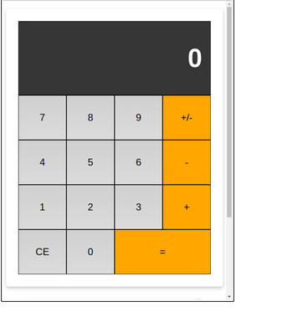
Mempercantik tampilan kalkulator
Setelah selesai dengan penerapan flexbox untuk tombol kalkulator, selanjutnya kita akan mempercantik bagian lain pada kalkulator. Pada bagian kali ini sebenarnya Anda bisa bebas berekspresi dalam menerapkan styling. Anda bisa gunakan kemampuan seni Anda ditambah pengetahuan CSS yang sudah Anda kuasai.
Tapi jika Anda ingin membuat tampilan kalkulator tampak seperti yang sudah dicontohkan ini:

Slide 9
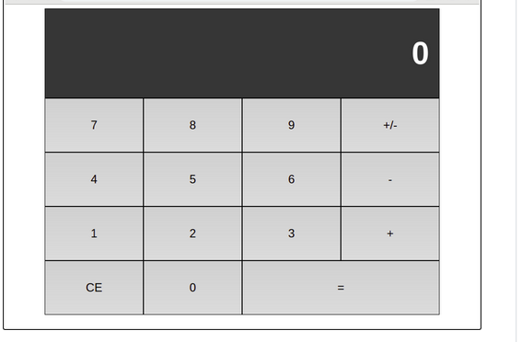
Anda bisa mengikuti langkah - langkah materi kali ini:
Yang pertama kita akan mempercantik display yang ada pada kalkulator dengan menambahkan background-color, padding, border, dan lain sebagainya. Untuk itu mari kita tetapkan styling pada .display dengan nilai - nilai properti sebagai berikut:
.display {
color: white;
width: 100%;
padding: 10px 20px;
background-color: #333333;
border: 1px solid black;
font-size: 2em;
}
Dengan begitu maka display akan tampak seperti ini:

Slide 10
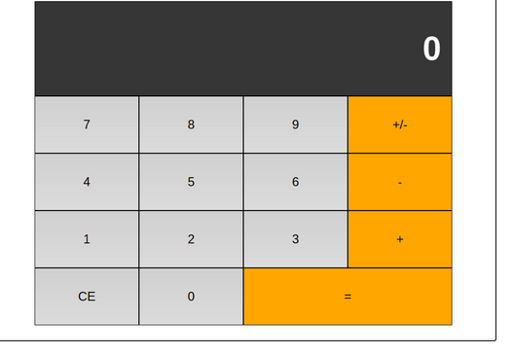
Selanjutnya kita akan membuat tombol kalkulator yang merupakan sebuah operator, fungsi negative dan fungsi equals berwarna orange. Dengan begitu kita perlu menetapkan nilai background-color pada elemen yang memiliki class .operator, .negative, dan .equals.
.operator,
.negative,
.equals {
background: orange;
}
Maka sekarang tombol tersebut akan tampak berwarna orange.

Slide 11
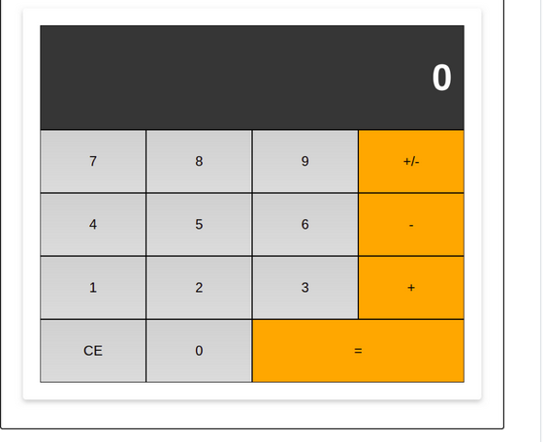
Buatlah rule styling baru dengan selector .card, dan beri nilai properti seperti di bawah ini:
.card {
box-shadow: 0 4px 8px 0 rgba(0, 0, 0, 0.2);
border-radius: 5px;
padding: 30px;
margin-top: 20px;
}
Kemudian terapkan dengan menambahkan class card pada flex-container column.
<div class="flex-container-column card">
Sehingga sekarang kalkulator akan tampak seolah - olah berada di dalam kartu.

Slide 12
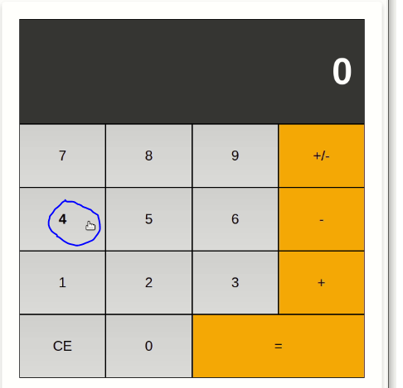
Terakhir, kita juga bisa tambahkan sebuah efek lain pada tombol dengan memanfaatkan pseudo-class :hover. Kita buat efek teks menjadi lebih tebal ketika kursor diarahkan pada salah satu tombol. Tambahkan rule dengan selector .button:hover dengan nilai properties berikut.
.button:hover {
font-weight: bold;
}
Sekarang teks pada tombol akan menjadi tebal ketika terdapat kursor yang diarahkan.

Slide 13
Sejauh ini berikut kode yang ada pada index.html dan style.css:
<!DOCTYPE html>
<html>
<head>
<title>Web Calculator</title>
<link rel="stylesheet" href="assets/style.css">
</head>
<body>
<div class="flex-container-column card">
<div class="display">
<h1 id="displayNumber">0</h1>
</div>
<div class="flex-container-row">
<div class="button">7</div>
<div class="button">8</div>
<div class="button">9</div>
<div class="button negative">+/-</div>
</div>
<div class="flex-container-row">
<div class="button">4</div>
<div class="button">5</div>
<div class="button">6</div>
<div class="button operator">-</div>
</div>
<div class="flex-container-row">
<div class="button">1</div>
<div class="button">2</div>
<div class="button">3</div>
<div class="button operator">+</div>
</div>
<div class="flex-container-row">
<div class="button clear">CE</div>
<div class="button">0</div>
<div class="button equals double">=</div>
</div>
</div>
</body>
</html>

Slide 14
style.css:
* {
box-sizing: border-box;
}
body {
font-family: sans-serif;
}
.flex-container-column {
display: flex;
/* properti pendukung */
flex-direction: column;
max-width: 800px;
margin: 0 auto;
text-align: right;
}
.flex-container-row {
display: flex;
}
.button {
flex-basis: 25%;
/* properti pendukung */
font-size: 1.5em;
text-align: center;
padding: 40px;
border: 1px solid black;
background: -webkit-linear-gradient(top, #d2d2d2, #ddd);
cursor: pointer;
}
.double {
flex-basis: 50%;
}
.display {
color: white;
width: 100%;
padding: 10px 20px;
background-color: #333333;
border: 1px solid black;
font-size: 2em;
}
.operator,
.negative,
.equals {
background: orange;
}
.card {
box-shadow: 0 4px 8px 0 rgba(0, 0, 0, 0.2);
border-radius: 5px;
padding: 30px;
margin-top: 20px;
}
.button:hover {
font-weight: bold;
}

Slide 15
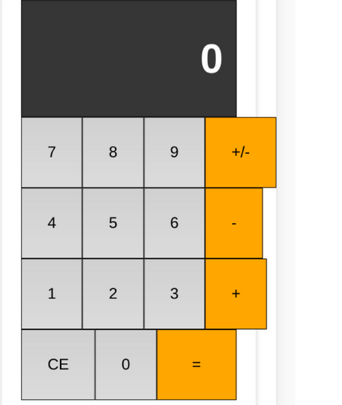
Agar tampilan lebih optimal pada viewport mobile devices, pertama kita tambahkan meta tag viewport pada index.html agar tampilan dapat menyesuaikan dengan beberapa layar yang berbeda.
<head>
<title>Web Calculator</title>
<link rel="stylesheet" href="assets/style.css">
<meta name="viewport" content="width=device-width, initial-scale=1.0">
</head>
Dengan begitu ukuran teks dan box dimension akan disesuaikan pada mobile devices. Namun tampilan tombol akan overflow karena padding pada tiap tombol yang kita tentukan terlalu besar.

Slide 16
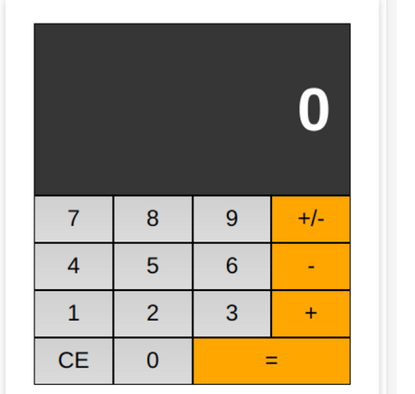
ada situasi ini kita dapat menggunakan @media query untuk menetapkan nilai padding yang pas ketika di akses pada mobile device. Tuliskan rule berikut pada styles.css:
@media screen and (max-width: 513px) {
.button {
padding: 10px;
}
}
Sekarang tampilan tombol akan menerapkan nilai padding yang lebih kecil ketika diakses menggunakan ukuran layar dengan lebar di bawah 513px.

Slide 17
Perkenalan JavaScript And DOM
Pada materi ini kita akan banyak berkenalan dengan JavaScript. Berbeda dengan HTML dan CSS, sekarang kita berada di wilayah pemrograman yang benar-benar memanfaatkan logic dalam penulisan kodenya. Pengembangan website tidak hanya mengandalkan seni untuk membangun tampilan yang cantik, melainkan juga memerlukan bahasa pemrograman agar meningkatkan fungsionalitas dan membuat website lebih interaktif.
Kita akan memulainya dengan memahami apa sebenarnya itu JavaScript, mencoba menulis dan menggunakannya pada sebuah website. Selanjutnya kita akan mengenal variabel, fungsi operator, perulangan dan hal lainnya. Kita juga akan belajar bagaimana memanipulasi elemen menggunakan syntax JavaScript, menampilkan alert dan mengetahui fungsi - fungsi dari Web API yang ada seperti document, window dan sebagainya.
Pada akhir sub-modul ini kita akan menerapkan apa yang sudah kita pelajari pada project Web Kalkulator sehingga kalkulator dapat berfungsi sesuai yang kita harapkan.

Slide 18
Apa itu JavaScript?
JavaScript merupakan bahasa pemrograman client-side sehingga seluruh prosesnya berjalan pada sisi pengguna bukan server. JavaScript diperlukan pada pengembangan website ketika kita membutuhkan suatu interaksi dari pengguna. Sesungguhnya website hanya menampilkan konten yang statis jika hanya menggunakan HTML dan CSS.
Karena diolah pada sisi client, JavaScript sangat bergantung pada pengaturan dan kemampuan browser ketika melakukan sebuah proses (compiling atau rendering pada DOM). Bahkan pengguna dapat sepenuhnya tidak mengizinkan JavaScript berjalan pada browser dengan menonaktifkan dukungan JavaScript pada browser.
Meskipun memiliki nama JavaScript bahasa pemrograman ini sama sekali tidak ada hubungannya dengan bahasa pemrograman Java. Sebenarnya pada tahun 1995 Netscape melahirkan bahasa pemrograman ini dengan nama “LiveScript”, namun pada saat itu bahasa pemrograman Java sedang populer. Untuk memanfaatkan kepopulerannya, namanya pun diubah menjadi “JavaScript” dan benar bahasa pemrograman ini pun akhirnya memiliki popularitas yang tidak kalah dari Java.
Setelah diadopsi di luar Netscape, JavaScript distandarisasi oleh European Computer Manufacturer’s Association (ECMA) itulah sebabnya terkadang ada yang menyebutnya dengan ECMAScript.
Terdapat beberapa versi dari JavaScript. Pada tahun 2000 - 2010, ECMAScript 3 merupakan versi yang banyak digunakan ketika JavaScript sedang mendominasi. Selama waktu tersebut, ECMAScript 4 sedang dalam proses pengembangan dengan harapan akan memberikan improvisasi yang cukup signifikan, namun ambisi tersebut tidak berjalan mulus sehingga pada tahun 2008 pengembangan ECMAScript 4 ditinggalkan.
Walaupun begitu, ini bukan akhir dari JavaScript. Pengembangan digantikan dengan ECMAScript 5 dengan mengurangi ambisinya dan hanya melakukan perbaikan pada hal yang tidak jadi kontroversi. Pembaharuan tersebut berhasil dan akhirnya ECMAScript 5 rilis pada tahun 2009.
Lalu pada tahun 2015 ECMAScript 6 rilis dengan membawa perubahan yang cukup besar termasuk ide - ide yang sudah direncanakan untuk versi 4. Mulai dari itu tiap tahun JavaScript melakukan update bersifat minor.

Slide 19

Menuliskan Syntax Javascript pada HTML
Sama seperti styling, untuk menggunakan JavaScript pada website kita bisa menerapkannya melalui atribut HTML, embed script, atau menggunakan file external
Atribut HTML
Untuk menuliskan JavaScript menggunakan atribut, selanjutnya bisa menerapkannya pada atribut event seperti “onclick”, sehingga JavaScript akan dieksekusi ketika elemen tersebut ditekan oleh kursor. Contohnya sebagai berikut:
<button onclick="alert('Anda menekan elemen button!')">Click di sini!</button>
Embedded Script
JavaScript juga dapat dituliskan dengan menanamnya (embedding) pada berkas HTML dengan menggunakan elemen <script>.
Elemen <script> dapat diletakan di dalam elemen <head> atau <body>. Akan tetapi jika kita menerapkan banyak script pada elemen <head> proses memuat halaman akan menjadi lambat, karena HTML akan membaca kode dari atas ke bawah.

Slide 20
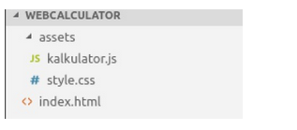
External Script
Metode lainnya yaitu dengan menggunakan berkas external yang berekstensi .js. Di dalam berkas tersebutlah seluruh JavaScript dituliskan. Keuntungan menggunakan metode ini adalah script dapat diterapkan pada berbagai berkas HTML tanpa menuliskan ulang scriptnya (keuntungan yang sama juga ketika kita menggunakan external css).
Untuk menghubungkan external script dengan berkas HTML, kita gunakan elemen <script> lalu tambahkan atribut src dengan nilai alamat berkas .js yang digunakan.
<script src="berkas-javascript.js"></script>
Sama seperti Embedded Script, kita bisa tuliskan tag <script> tersebut di dalam elemen <head>. Namun, direkomendasikan untuk disimpan di dalam elemen <body> sebelum tag penutup </body>.
Membuat Berkas JavaScript Pertama
Setelah mengetahui beberapa metode untuk menuliskan JavaScript pada HTML, mari kita terapkan salah satu metode yang sudah dipelajari. Kita akan menerapkan metode external script dengan membuat berkas JavaScript yang nantinya akan digunakan untuk menuliskan script dari project kalkulator yang sudah kita buat.
Buka project kalkulator yang sudah kita buat. Di dalam folder assets, buat berkas baru dengan memberikan nama “kalkulator.js”. Ingat berkas ini harus diakhiri dengan ekstensi .js. Ekstensi tersebut menandakan bahwa berkas ini merupakan berkas JavaScript.
Setelah membuat berkas tersebut maka struktur dari proyek kalkulator akan tampak seperti berikut:

Slide 21
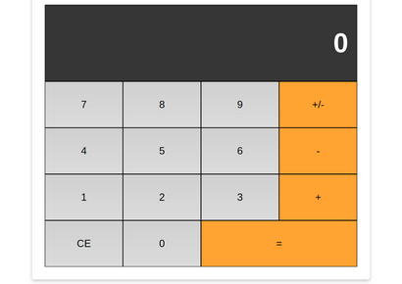
Buka berkas kalkulator.js dan tuliskan kode JavaScript berikut:
console.log("Selamat Anda berhasil menggunakan JavaScript pada Website");
nanti akan dijelaskan apa yang sudah kita tuliskan.
Simpan perubahan pada berkas JavaScript tersebut kemudian buka index.html dan tambahkan elemen <script> dengan atribut src bernilai alamat berkas kalkulator.js. Tuliskan elemen <script> tepat sebelum closing tag </body>.
...........
<script src="assets/kalkulator.js"></script>
</body>
Simpan perubahan pada index.html kemudian kita coba buka halaman tersebut dengan menggunakan browser. Maka hasilnya akan nampak seperti ini.
Tidak ada perubahan apa apa

Slide 22
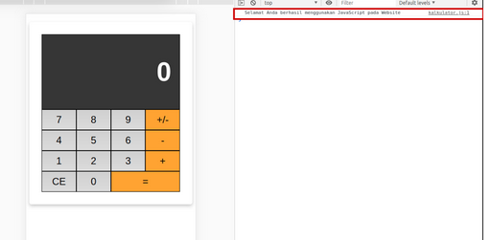
Tetapi ketika kita mencoba membuka console pada DevTools kita akan mendapati pesan yang dituliskan menggunakan JavaScript. Silakan buka console pada DevTools dengan menekan ctrl+shift+i.
Script yang kita tuliskan sebelumnya berfungsi untuk menampilkan sebuah data baik itu teks (string) atau variabel, objek, fungsi dsb. Pada console website console.log() biasanya digunakan sebagai sarana debugging sederhana untuk mengetahui nilai dari suatu variabel.

Slide 23
Dasar JavaScript
Ketika mempelajari bahasa pemrograman apapun pertama kita harus memahami logika yang mendasari dari penulisan script, meskipun secara sintaksis setiap bahasa pemrograman berbeda namun secara umum logikanya akan sama.
Maka dari itu hindari belajar dengan cara menghafal seluruh struktur kode yang dituliskan, tapi belajarlah dengan memahami tujuan dari kode yang dituliskan. Dengan memahami kode-kode yang ada dan dipadukan logika maka kita akan mudah dalam menghadapi suatu masalah - masalah yang ada ketika mengembangkan suatu aplikasi/web.
Pada akhir materi ini, kita akan mengenal tentang variabel, array, operator komparasi, if else statement dan masih banyak lagi.
Statement
Sebuah script dibangun dari serangkaian statement. Statement merupakan sebuah perintah yang bertujuan untuk memberitahu apa yang harus dilakukan browser. Contohnya kode berikut merupakan statement yang menyatakan bahwa browser harus menampilkan pesan (alert) dengan kalimat “Terima kasih”.
alert("Terimakasih.");
Pada akhir kode terdapat tanda titik koma (;) yang digunakan untuk menandai akhir dari sebuah statement. Meskipun sebenarnya pada JavaScript kita dapat menghiraukan penulisan titik koma (;) pada akhir statement, tetapi dalam best practice nya kita biasakan akhiri statement dengan titik koma (;).

Slide 24
Comment
Pada JavaScript juga terdapat fitur komentar. Seluruh teks yang dituliskan pada tanda komentar akan diabaikan (tidak dianggap ada) atau tidak akan dieksekusi. Dalam komentar ini kita bisa menuliskan teks untuk mengingatkan atau menjelaskan kode yang kita tuliskan. Hal ini bisa saja berguna jika kode yang kita tuliskan akan diubah oleh orang lain. Tapi ingat, jangan terlalu berupaya dalam menuliskan komentar yang sebenarnya tidak perlu dituliskan.
Terdapat dua metode ketika memberikan komentar. Untuk memberikan komentar pada satu baris saja, kita bisa gunakan tanda dua buah garis miring (//) pada awal barisnya.
// ini merupakan komentar satu baris komentar
// alert("Terima kasih")
Sedangkan untuk menggunakan komentar lebih dari satu baris (multiple lines comment) kita bisa gunakan tanda /* sebagai pembuka komentar dan tanda */ sebagai penutup komentar. Teks apapun yang berada di antara tanda tersebut akan dijadikan komentar dan tidak akan dieksekusi.
/* Ini merupakan komentar dengan lebih dari satu baris
Teks apapun yang berada disini akan dijadikan komentar.
Ketika menggunakan ini, jangan lupa untuk menutupnya.
*/

Slide 25
Variabel
Ketika mendengar variabel apakah Anda teringat tentang pelajaran matematika? variabel di sini memiliki konsep yang sama. Variabel umumnya digunakan untuk menyimpan informasi atau nilai yang akan dikelola di dalam sebuah program.
Sebelum ECMAScript 2015 (ES6) untuk membuat variabel pada JavaScript kita gunakan keyword var.
var firstName = "Harry";
Tanda sama dengan (=) digunakan untuk menginisialisasikan nilai pada variabel, sehingga sekarang variabel firstName memiliki nilai teks “Harry”.
Kita bisa menggunakan apapun yang kita mau untuk menamai sebuah variabel, tetapi pastikan penamaannya masih masuk akal dengan konteksnya agar berikutnya kode mudah di-maintenance.
Sebaiknya hindari penamaan variabel dengan istilah umum seperti “data”, Gunakanlah penamaan variabel yang dapat mendeskripsikan nilai dari variabel itu sendiri. Berikut beberapa aturan dalam penamaan variabel yang perlu Anda ketahui:
Harus dimulai dengan huruf atau underscore (_).
Dapat terdiri dari huruf, angka, dan underscore (_) dengan berbagai kombinasi.
Tidak dapat mengandung spasi (white space), jika penamaan variabel lebih dari dua kata maka tuliskan secara camelCase. Contoh firstName, lastName, catName, dll.
Tidak dapat mengandung karakter spesial (! . , / \ + * = dll.)

Slide 26


Nilai variabel yang diinisialisasi menggunakan var dapat diubah kembali nilainya, contoh:
var firstName = "Harry";
console.log(firstName);
firstName = "Ron";
console.log(firstName);
/* output:
Harry
Ron
*/
Sejak ECMAScript 2015 (ES6) selain var, menginisialisasikan variabel dapat menggunakan let dan const. ES6 melakukan improvisasi pada deklarasi variabel karena menggunakan var terdapat beberapa hal yang kontroversial, salah satunya hoisting.
Apa itu hoisting? sesuai artinya “Mengangkat” variabel yang dideklarasikan menggunakan var ini dapat diberikan nilai terlebih dahulu sebelum dideklarasikan, Contoh:
x = 100;
var x;
console.log(x);
/* output: 100 */

Slide 27
TERIMA KASIH

